Slide 2
اجرای کسب و کار آنلاین
با حداقل هزینه

Slide 3
مصطفی پورعلی
طراح وب از سال 1379
راه اندازی بیش از 300 پروژه آنلاین
مربی بخش فنی/طراحی در استارتاپ ویکند اول مشهد
طراح رابط کاربری UI
توسعه دهنده سیستم وردپرس
مدیر سایت wpfarsi.com و webdanesh.com
مدرس دوره های مختلف آموزش مهارتهای وب
مدیرعامل شرکت آرنیکاوب

Slide 4
موضوع
چطور می تونیم در طول 1 روز یه سایت کامل رو راه اندازی کنیم؟ بدون اینکه هزینه ای بپردازیم.
آیا این وب سایتی که در یک روز راه اندازی شده، می تونه نیازهای ما رو پاسخگو باشه یا خیر؟

Slide 5
مشکل کجاست؟
افراد گمان میکنند که راه اندازی یک وب سایت با امکانات معمول هزینه های زیادی در بر دارد و به همین دلیل در بسیاری از گروهها، همین امر موجب عقب ماندن پروژه و یا عدم توانایی در راه اندازی آن می شود.

Slide 6
قدم اول
گروه باید حداقل یک نفر آشنا به طراحی سایت و مفاهیم اولیه طراحی یه وب سایت رو داشته باشه و ترجیحا با مهارتهای طراحی رابط کاربری، HTML و CSS و همچنین آپلود و راه اندازی یه وب سایت آشنا باشه.

Slide 7
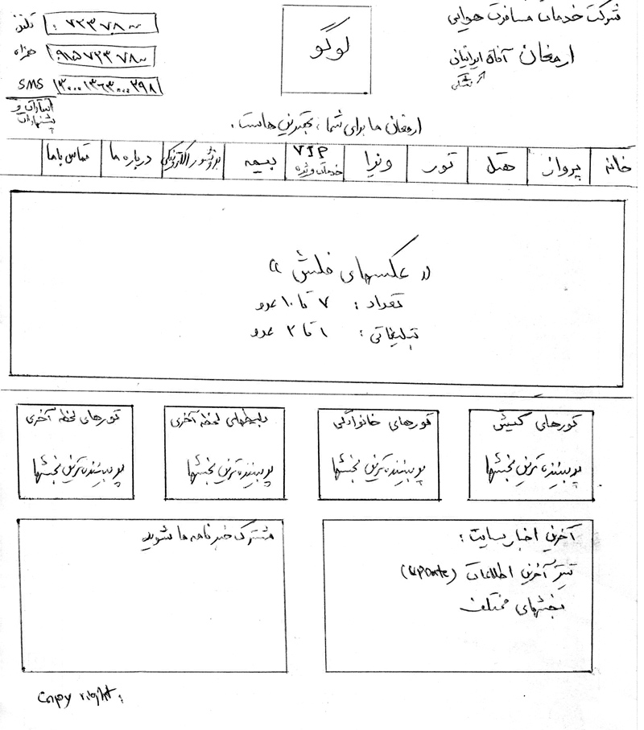
قدم دوم
طراحی Wireframe
سادگی، قابل پیاده سازی

Slide 8
قدم سوم
پیاده سازی
دانش کافی
دانش ناکافی
تبدیل به کد، قالب آماده

Slide 9
قدم چهارم
خرید هاست و دامنه
هزینه؟

Slide 10
قدم پنجم
سی ام اس، سیستم مدیریت محتوا
Content Management System

Slide 11
وردپرس چیست؟
آپلود و بارگزاری سایت

Slide 12
وردپرس چه کارهایی انجام میدهد؟
ایجاد اخبار و مقالات و مطالب
ایجاد صفحات نامحدود
ایجاد کاربران با دسترسی های متفاوت
ایجاد گالری تصاویر
نظرات، پیوندها و ...
فرم تماس، آمار سایت و ...
قالبهای متفاوت با امکانات مختلف

Slide 13
آیا وردپرس می تواند...؟
ایجاد فروشگاه و سبد خرید
ایجاد سامانه کاربری و پروفایل اعضا
ایجاد سیستم دانلود و فروش فایل
ایجاد سیستم پرسش و پاسخ
ایجاد شبکه اجتماعی
و ...

Slide 14
سه جایزه به ارزش 345000 تومان
شرکت در دوره های آموزشی آرنیکاوب
آموزش کامل طراحی سایت با 50% تخفیف

Slide 15
ارتباط با من
www.Mpourali.com
www.arnikaweb.com
Pourali.m@gmail.com
twitter: @pourali

